Slide 1
Урок математики 2 класс Тема: Закрепление изученного. Решение задач
Подготовила: учитель начальных классов Егоркина Лилия Николаевна

Slide 2
Прозвенел звонок веселый.
Мы начать урок готовы.
Будем слушать, рассуждать,
И друг другу помогать.

Slide 3
Девиз урока
Думаем – быстро!
Отвечаем – правильно!
Считаем – точно!
Пишем – красиво!

Slide 4
12
13
14
11
6
6
9
4
7
7
6
5
15
16
18
17
6
9
7
9
9
9
9
8

Slide 5
-70
+6
-10
16
90
20
26
-7
9
99
+90
97- в парк
98-в зоопарк
99-в магазин

Slide 6
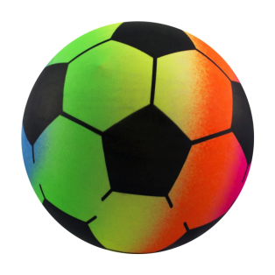
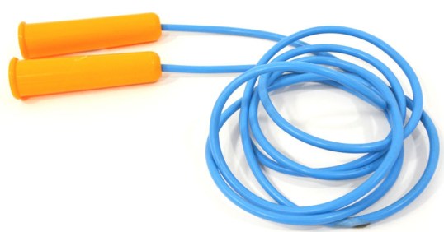
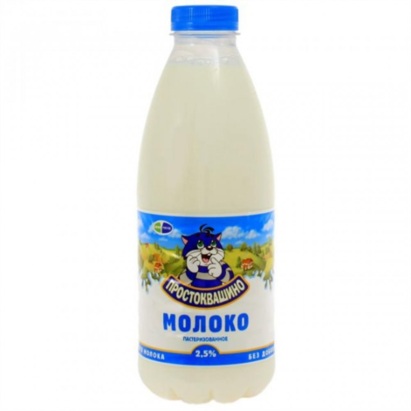
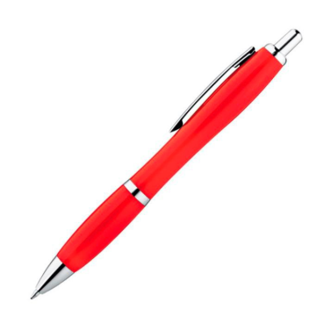
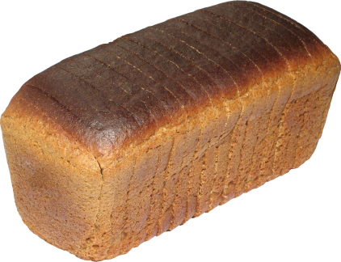
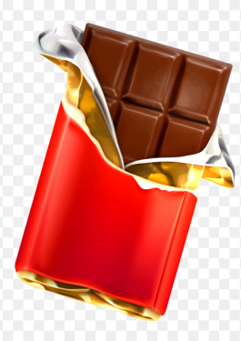
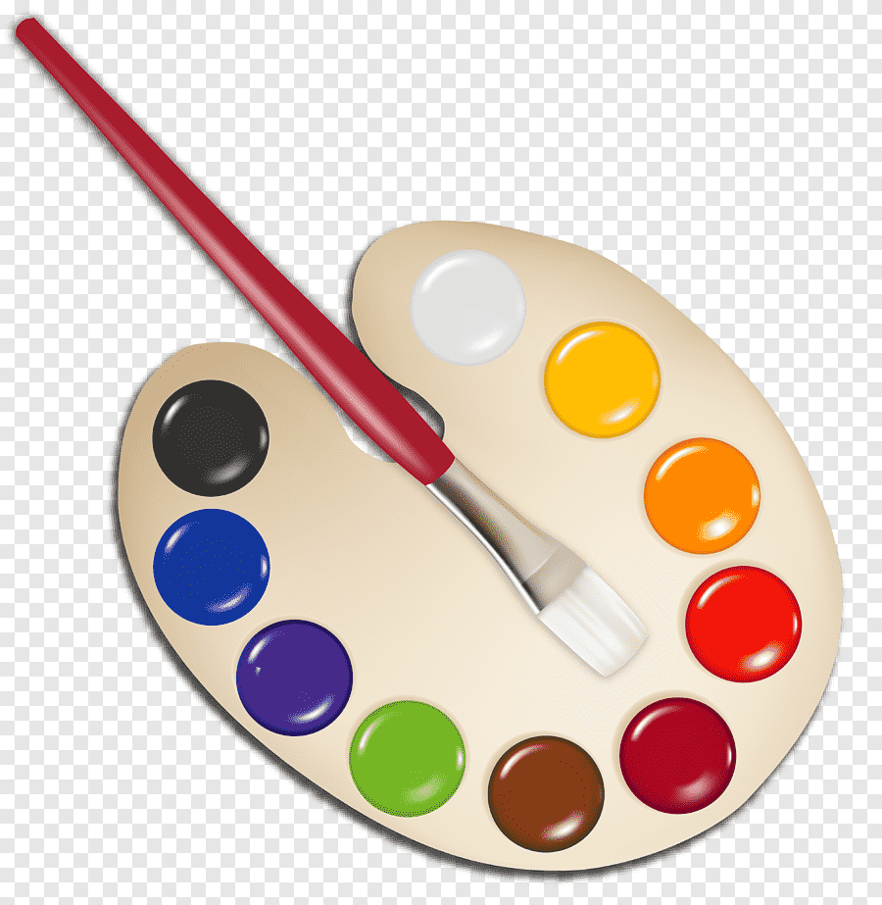
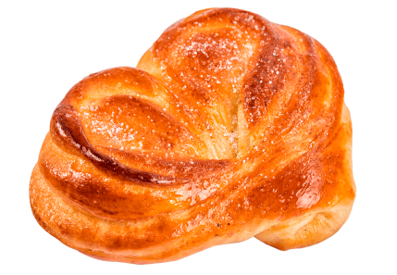
3 р.
20 р.
60 р.
5 р.
10 р.
30 р.
40 р.
35 р.
25 р.
50 р.

Slide 7
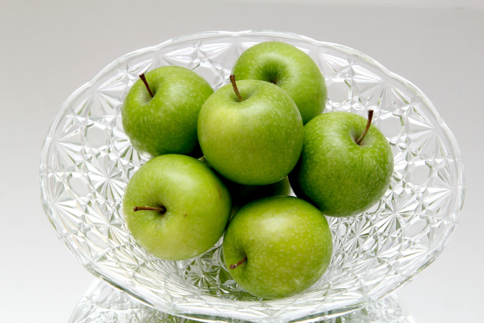
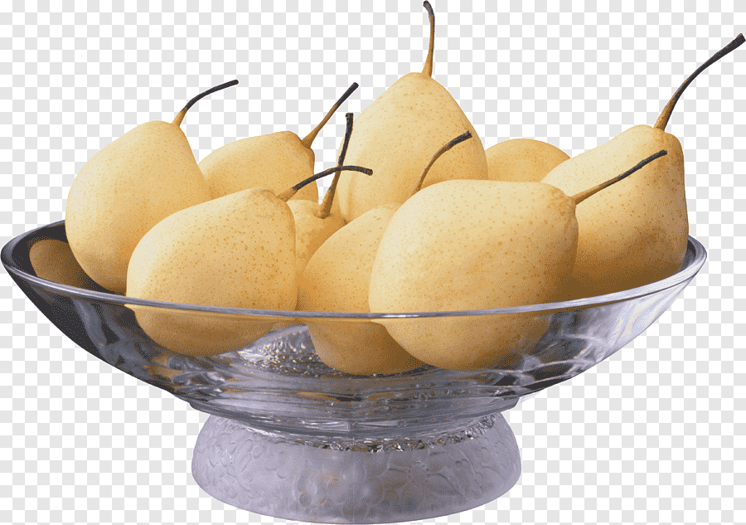
8
10
?
10-8
10+8

Slide 8
Закрепление изученного. Решение задач.

Slide 9
Условие
Вопрос
Решение
Ответ
Ответ: 10 кг моркови собрала бабушка с огорода
Бабушка собрала с огорода 12 кг капусты, а моркови на 2 кг меньше.
12-2=10 (кг)
Сколько килограмм моркови собрала бабушка?

Slide 10
25 ноября Классная работа 12 22 32 … … … … … …
М . д.

Slide 11
У Лены 5 маков и 8 ромашек. Сколько цветов у Лены?
У Лены 13 цветков. Из них 8 ромашек, а остальные маки. Сколько маков у Лены?
У Лены 5 маков и 8 ромашек. На сколько маков меньше , чем ромашек?
1) 8-5=3
1)5+8=13
1) 13-8=5

Slide 12
Ученик стр. № 64 № 2

Slide 13
10 м
6 м
Сколько необходимо проволоки,
чтобы огородить участок для огорода со
сторонами 10 м и 6 м?

